Slide 1
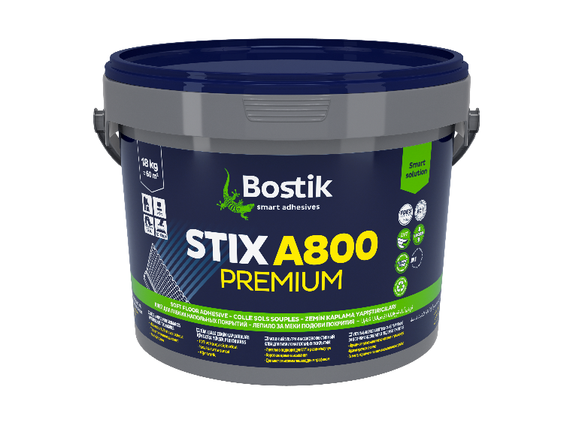





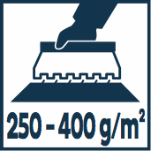





STIX A800 PREMIUM
TÜM ESNEK ZEMİN KAPLAMALARI İÇİN ULTRA YÜKSEK PERFORMANS
TEMEL AVANTAJLARI |  | *Orijinal ambalajında üretim tarihinden itibaren, açılmamış ambalajında, temiz bir zeminde, serin, kuru koşullarda +5°C ile +25°C sıcaklık aralığında ve doğrudan güneş ışığı almayacak şekilde depolanmalıdır. Soğuktan, nemden, buğulaşma ve çiyden koruyun. **Bu süreler +23°C ve %50 bağıl nemde normalde emici olan yüzeyler için belirlenir
LVT ve kauçuk için ideal Kısa kuruma süresi Ağır trafik
AÇIKLAMA STIX A800 PREMIUM, EC1 Plus, A+, LEED ve BREEAM olarak sınıflandırılan çok düşük VOC emisyonlarına sahip akrilik bir yapıştırıcıdır. LVT ve kauçuk için özel olarak tasarlanan STIX A800 PREMIUM, çok kısa sürede yüksek bir tutuş etkisi geliştirir ve mekanik özellikleri, sahalarda karşılaşılan tüm zorlu ortam koşullarını dengelemeye olanak sağlar. Günlük olarak karşılaşılan çoğu esnek zemin kaplamalarını ve ayrıca daha özel veya zor kaplamaları da yapıştırabilen evrensel çok amaçlı bir yapıştırıcıdır. Ayrıca spor tesisleri, duş PVC sistemi, iç köşeler, mevcut kompakt PVC üzerine PVC uygulamalarında da kullanılabilir. Zemin ve duvar uygulamaları için uygundur. KULLANIM ALANI Özel/kamu veya toplu binalarda her türlü esnek zemin kaplaması için uygundur. Günlük kullanılan esnek zemin kaplamalarının bir çoğunu monte edebilen evrensel bir çok kullanımlı yapıştırıcıdır. İlgili zemin kaplamaları: Şeritlerde ve fayanslarda LVT Homojen PVC ve Heterojen kompakt PVC Heterojen akustik PVC (köpük ve VER üzerinde) Eski kompakt PVC üzerine PVC (tadilat) Duş konseptleri PVC zemin ve duvar 3,5 mm kalınlığa kadar kauçuk karolar ve levhalar Akustik kauçuklar Fayans ve şeritlerde linolyum Akustik Linoleum Dokumasız tabanlı poliolefinler Yarı esnek karolar Her çeşit halı Destekli veya desteksiz iğne delikli Lateks tabanlı doğal lifler (hindistan cevizi, sisal, deniz çayırı) Duvar koruma levhaları
UYGULAMALAR
ÜRÜN ÖZELLİKLERİ
Renk | Fil dişi
Bileşim | Akrilik su bazlı
Saklama / Raf Ömrü* | 12 Ay
Uygulama sıcaklığı | 10 - 25°C
Bekleme süresi** | PVC: 10-15 dakika Kauçuk: 5 dak
Açık zaman** | PVC: 60 dak Kauçuk: 30 dak
Yapışma süresi** | 12 saat
Kürleşme süresi ** | 24 - 48 saat
Sarfiyat | 250-400 g/m²
Donma hassasiyeti | 0°C'ye kadar ters çevrilebilir

Slide 2

 |  | Sıkışan havayı dışarı atmak ve yapıştırıcının iyi bir şekilde aktarılmasını sağlamak için sürtünme bloğu ve/veya rulo uygulayarak zemin kaplaması yapıştırılmalıdır. Sıkışan havanın dışarı atılması ve iyi bir temas sağlamak için bu işlem 30 dakika sonra tekrarlanmalıdır. Yapıştırıcıya iyi bir bağ oluşturması için yeterli zamanı vermeden (kurulumdan yaklaşık 24 saat sonra) derzler kaynaklanmamalıdır. TEMİZLEME Araç ve ekipmanları kullanımdan hemen sonra ılık su ile temizlenebilir. Nemli bir bezle zemin kaplamasının yüzeyindeki yapıştırıcı temizlenmelidir.
HAZIRLIK Alt döşeme: Alt döşemenin bina standartlarına uygun olduğundan emin olunmalıdır. Alt döşemeler temiz, sağlam, kuru olmalı ve yapışmayı engelleyebilecek toz, gres, boya, sıva, cila, suda yumuşayan yapıştırıcı gibi kirletici maddelerden arındırılmış olmalıdır. Yeterince düzgün olmayan veya yapıştırılan belirli zemin kaplamasını almak için yükseklik oluşturmanın gerekli olduğu zeminler için, uygun bir Bostik kendiliğinden yayılan şap ve astar sisteminin uygulanması tavsiye edilir. Belirli ürünler ve alt döşemeler hakkında öneri almak için lütfen Teknik Servise danışınız. Gözenekli şap ve kontrplak gibi çok emici alt döşemeler, yapıştırıcı uygulanmadan önce uygun bir Bostik astar ile astarlanmalıdır. Astarlama, yapışkanın alt tabakaya aşırı emilimini azaltarak iyi bir çalışma süresi ve güçlü yapışkan bağ sağlar. Herhangi bir yapıştırıcı uygulamadan önce yüzeyin kuru ve tozsuz olduğundan emin olunmalıdır. Yerden ısıtmalı sistemler: Yerden ısıtmalı sistemler uygulamadan 48 saat önce kapatılmalıdır. Uygulamadan sonra yerden ısıtmayı kademeli olarak açmadan önce 7 gün beklenmelidir. UYGULAMA Zemin kaplaması için uygun mala boyutunu ve uygulama yöntemini seçilir ve malayı 60° açıyla tutarak yapıştırıcıyı alt döşemeye eşit şekilde uygulanır. Yapıştırıcı uygun açık zaman için bırakılır. İnce zemin kaplamalarında görünen yapışkan çentiklerin etkisini en aza indirmek için, bir rulo yapıştırıcı ile önceden ıslatılır ve alt zemine uygulanan yapıştırıcı düzleştirilir. KURUMA SÜRESİ Sıvı birikme riskini en aza indirmek için bekleme süresine uyulmalıdır (PVC için 10-15dk ve kauçuk için 5dk). Linolyum için bekleme süresi yoktur. Yapıştırıcı, yapışkan ve kavrama durumuna geçtiğinde zemin kaplamasını döşenmelidir.
KULLANIM TALİMATLARI
Kod | UC | PCB | PALLET. | GENCOD
153033045 | 18 kg | 1 | 32 | 3549212486662
ZEMİN KAPLAMA | MALA BOYUT | KULLANIM
Düz tabanlı çok ince döşeme kaplamaları | A4 | 0.2 – 0.25kg/m²
Pürüzsüz tabanlı kaplama (PVC karolar ve şeritler, E.V.R., köpükler) | A2 | 0.25kg - 0.29kg/m²
Dokulu tabanlı kaplama | B1 | 0.3kg - 0.35kg/m²
Arka yüzü yüksek kabartmalı kaplamalar (örn. lateks destekli hindistan cevizi lifi) | B2 | 0.4kg - 0.45kg/m²
GÜVENLİK
Daha fazla ayrıntı için https://bostiksds.thewercs.com/default.aspx adresindeki güvenlik veri sayfasına bakın.
Burada verilen bilgiler ve öneriler yalnızca Bostik araştırmalarına dayanmaktadır ve doğruluğu garanti edilmemektedir. Ürünün performansı, raf ömrü ve uygulama özellikleri, ürünün uygulanacağı malzeme türü, ürünün depolandığı veya uygulandığı ortam ve uygulama için kullanılan ekipman dahil olmak üzere birçok değişkene bağlıdır. Bu değişkenlerin herhangi birindeki değişiklikler, ürünün performansını etkileyebilir. Ürünü kullanmadan önce, ürünün kullanım amacına uygunluğunu, kullanım anındaki koşullar altında test etmek alıcının yükümlülüğündedir. Bostik, ürünün herhangi bir özel uygulama için uygunluğunu garanti etmez. Ürün, satış sırasında ürünle birlikte gelen Bostik Satış Hüküm ve Koşullarına göre satılmaktadır. Bu belgede yer alan bilgiler, ilgili patentlerin bulunmadığını ima edecek veya herhangi bir patentin kapsadığı herhangi bir buluşu, patent sahibinin yetkisi olmadan uygulamak üzere izin, teşvik veya tavsiye teşkil edecek şekilde yorumlanamaz.

